Slide 1
新模电授课——PART3
西安交通大学 杨建国

Slide 2
教师个人信息
杨建国 ：教授、博士生导师、我校医电1982级医电21班。师从蒋大宗教授、何金茂教授、王兆安教授。
主要研究方向：测试计量技术及仪器（二级学科），精细信号产生和检测，生物电检测，主要研究模拟电子技术领域的放大、滤波、模数转换等。
电子邮件：yjg@mail.xjtu.edu.cn
办公电话：82668457
地点：东一楼东246
答疑时间：9点~12点；15~18点。

Slide 3
理想运算放大器及其有限增益实现

Slide 4
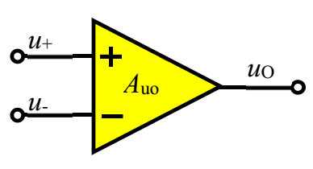
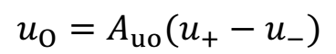
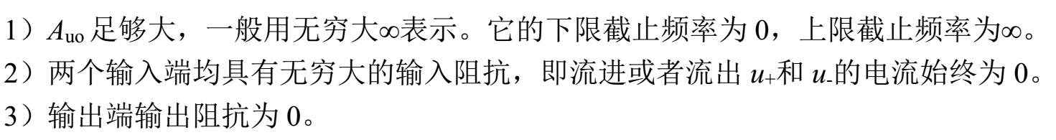
理想运算放大器

Slide 5
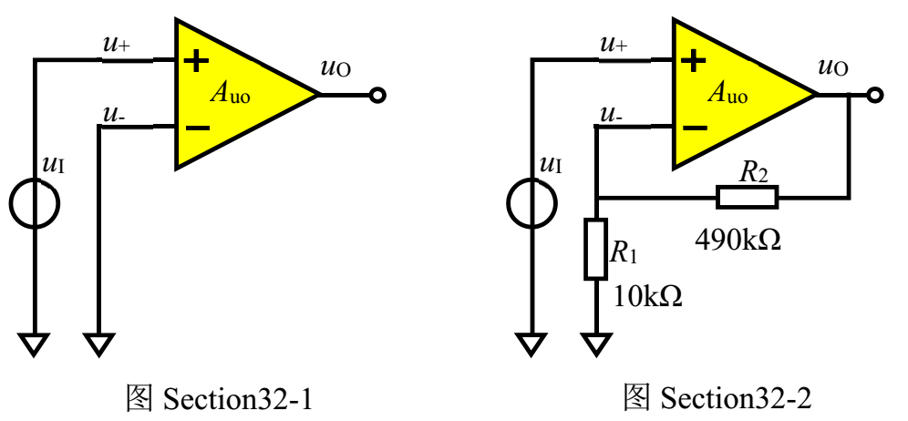
开环不能放大，闭环可以放大

Slide 6
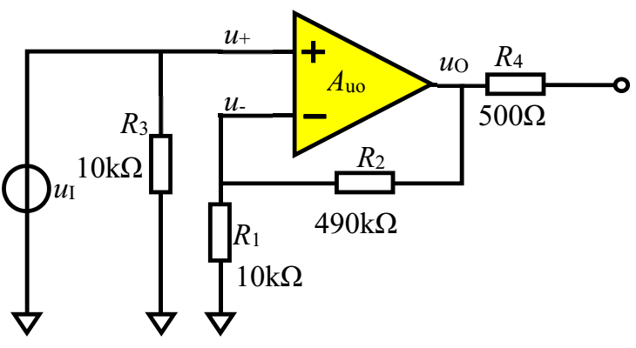
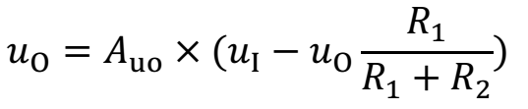
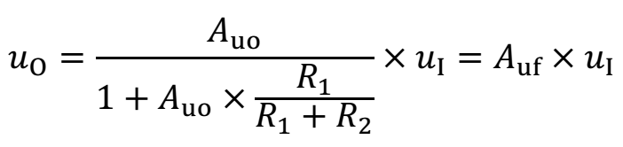
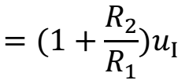
当Auo=∞，或者足够大

Slide 7
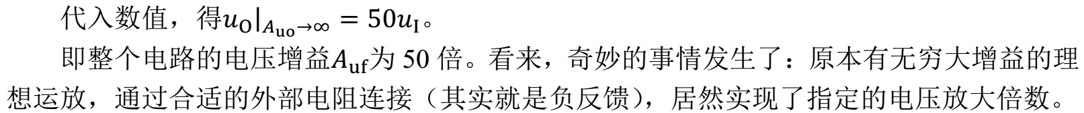

Slide 8
负反馈理论
反馈概念、正负反馈判断、负反馈方框图、（反馈分类和判断）、负反馈对放大电路性能的影响

Slide 9
反馈概念引入
反馈定义
正反馈和负反馈
生活中的反馈举例

Slide 10
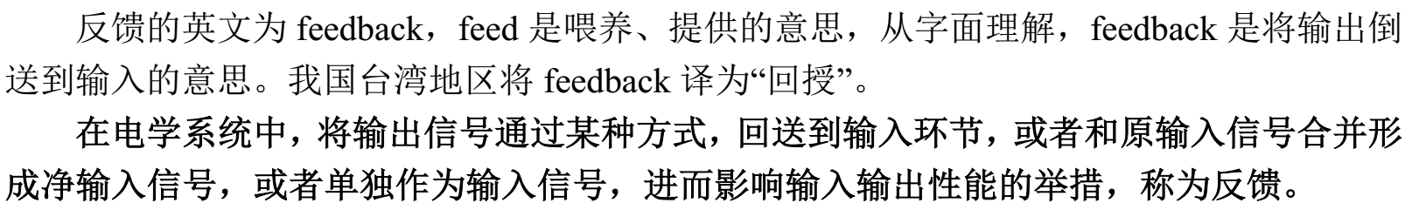
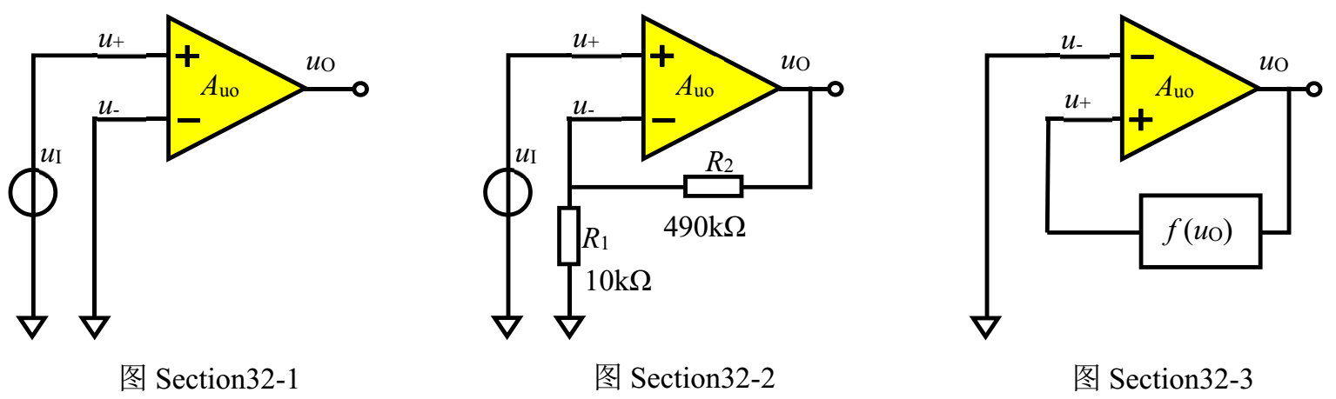
反馈的定义

Slide 11
初步认识正反馈和负反馈
当输出信号由于各种原因，发生某个方向的变化，称为变化根源。
变化根源回送到输入端，会引起输出二次变化。
如果二次变化与变化根源具有相同方向，则为正反馈；相反方向，则为负反馈。
正反馈推波助澜，负反馈维持稳定。

Slide 12
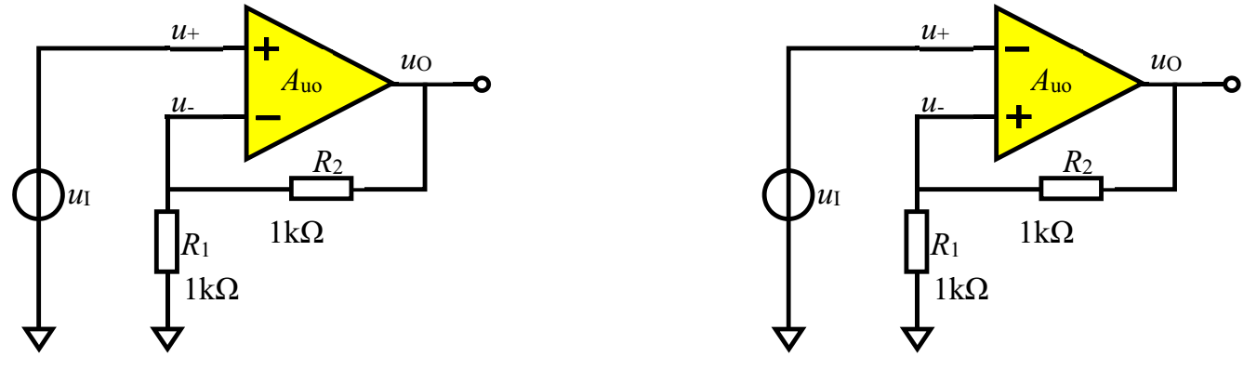
Notes:
左图为负反馈，右图为正反馈

Slide 13
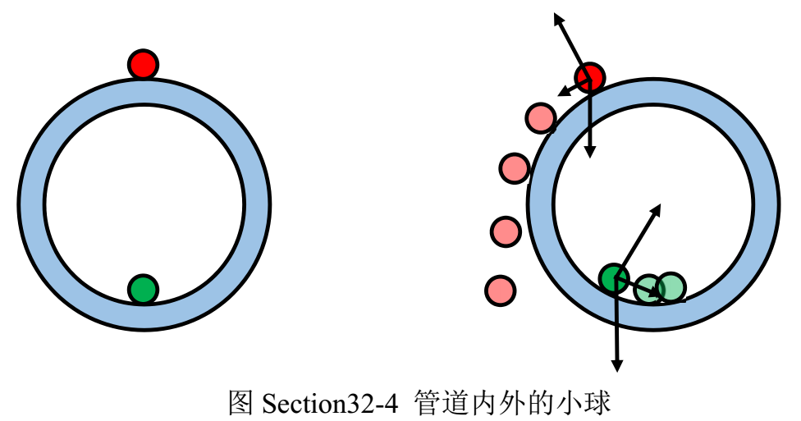
生活中的反馈——管壁小球、发球规则、魔鬼实验、羽毛球

Slide 14
电路中的反馈
反馈环路
环路极性法判断正负反馈

Slide 15
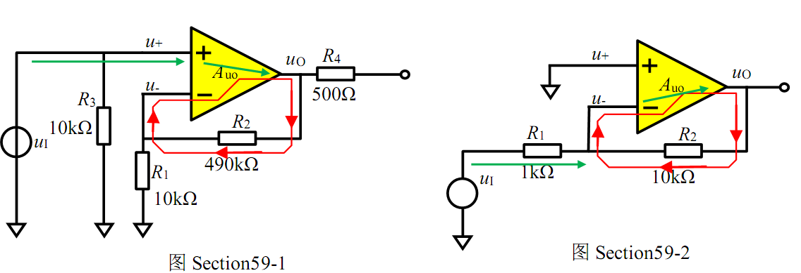
认识环路

Slide 16
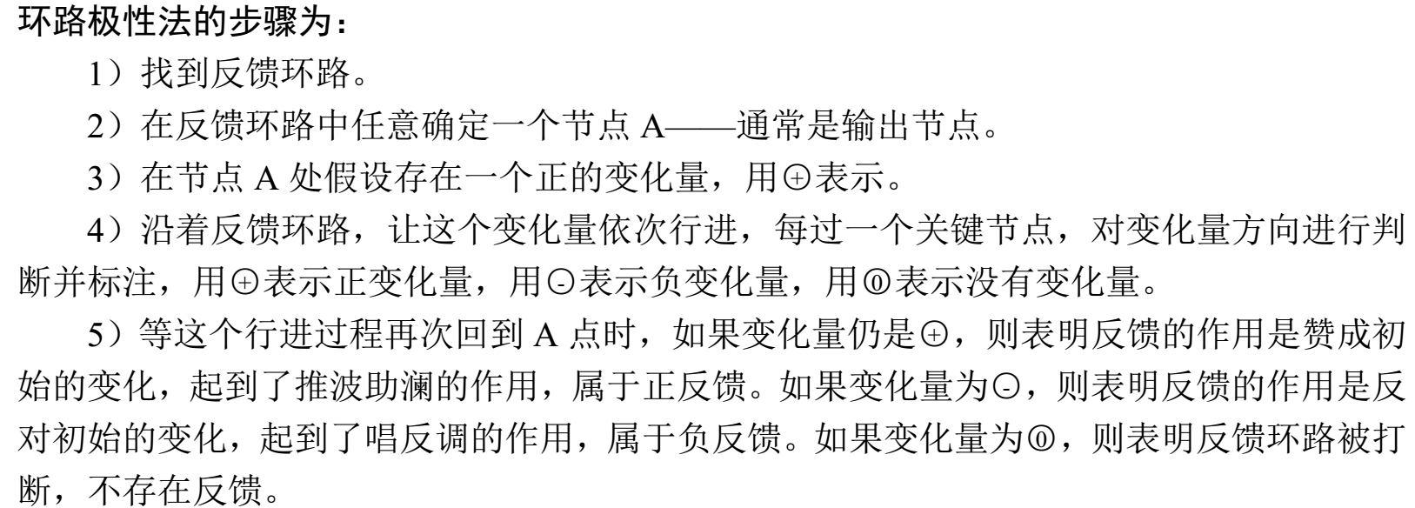
环路极性法——判断正负反馈

Slide 17
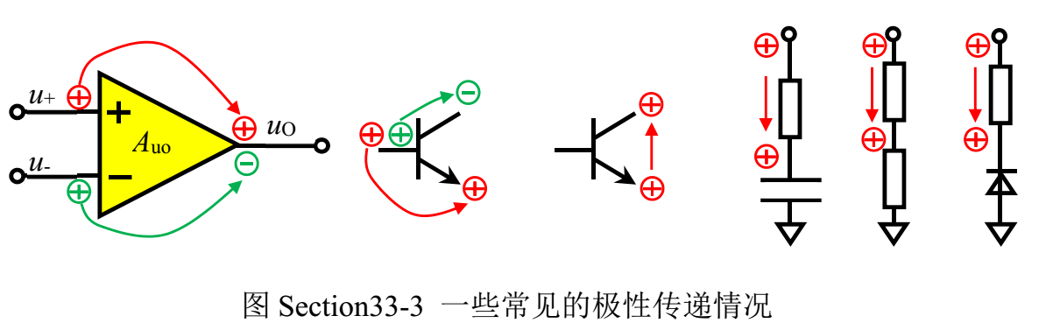
环路极性法中的极性传递

Slide 18
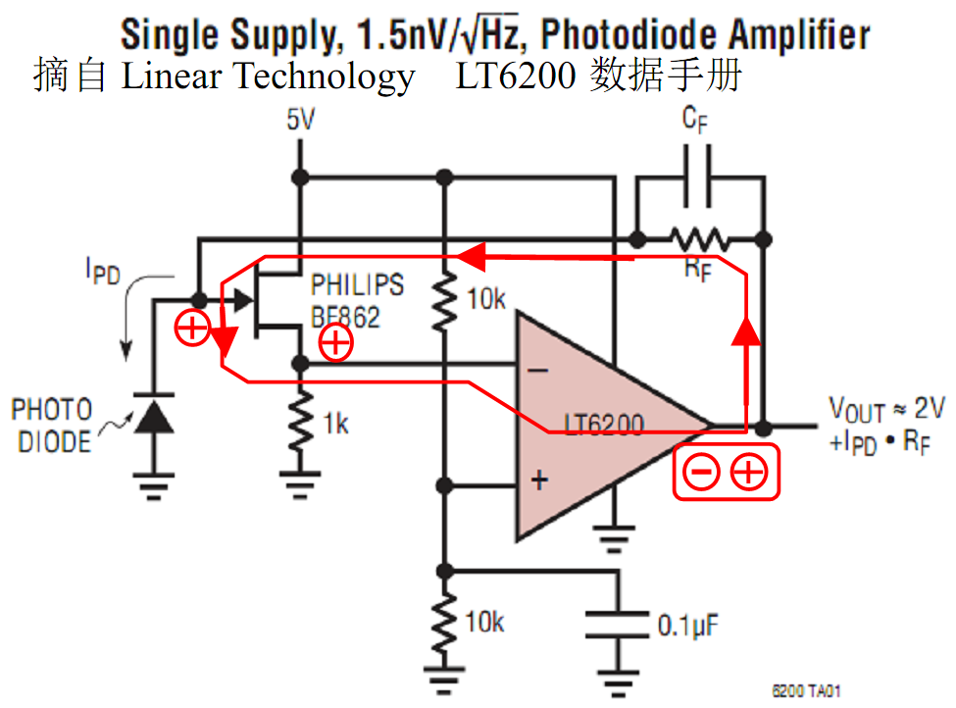
实例1

Slide 19
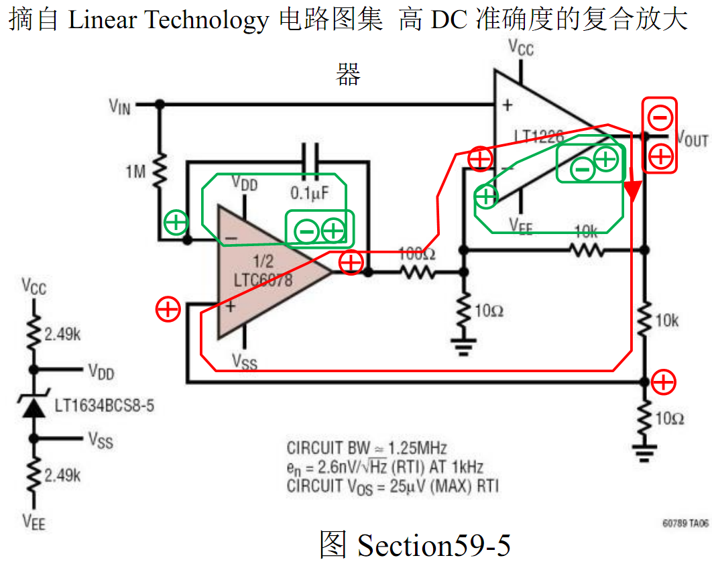
实例2

Slide 20
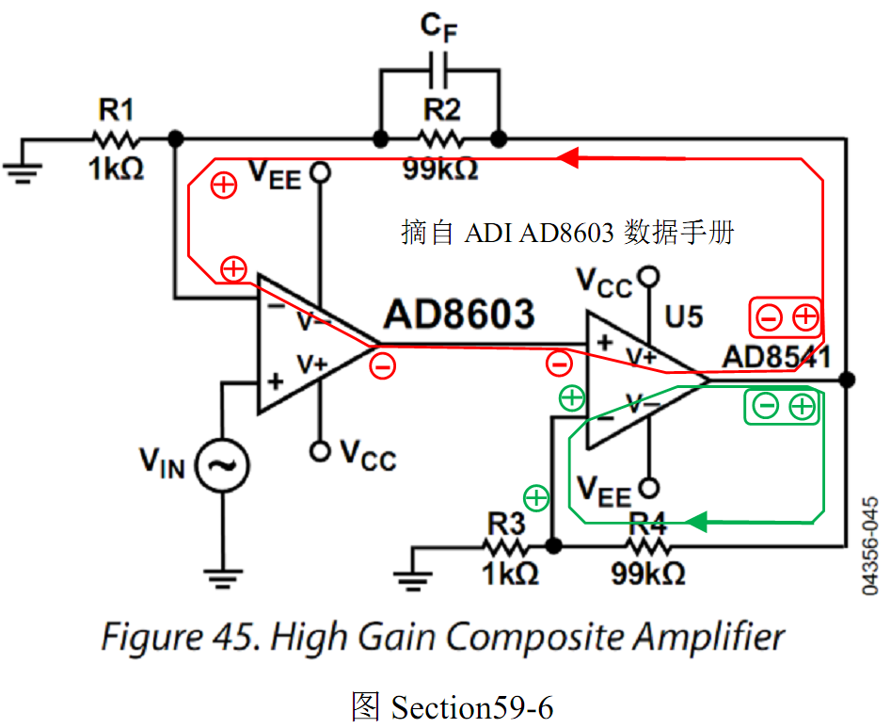
实例3

Slide 21
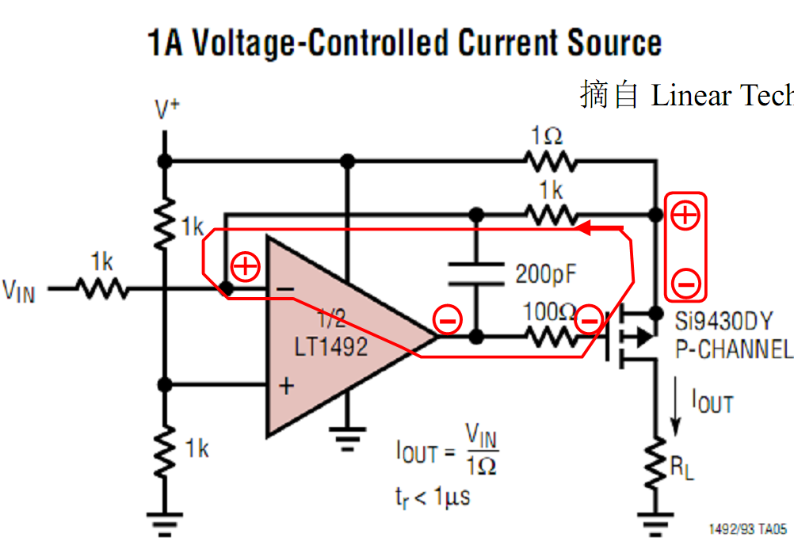
实例4

Slide 22
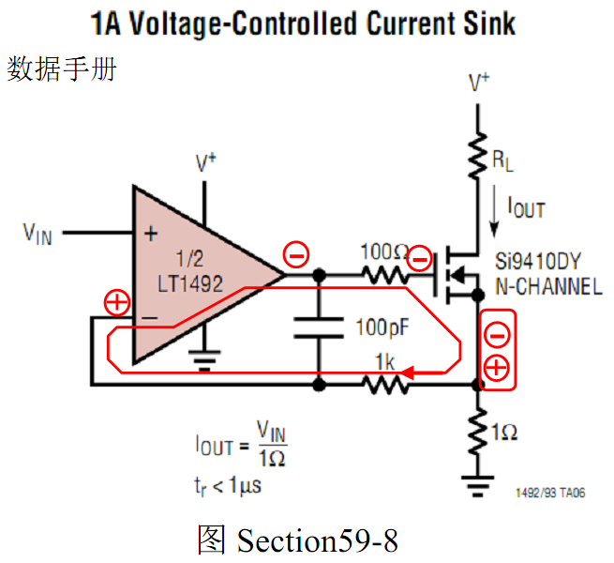
实例5
Notes:
学时28结束。

Slide 23
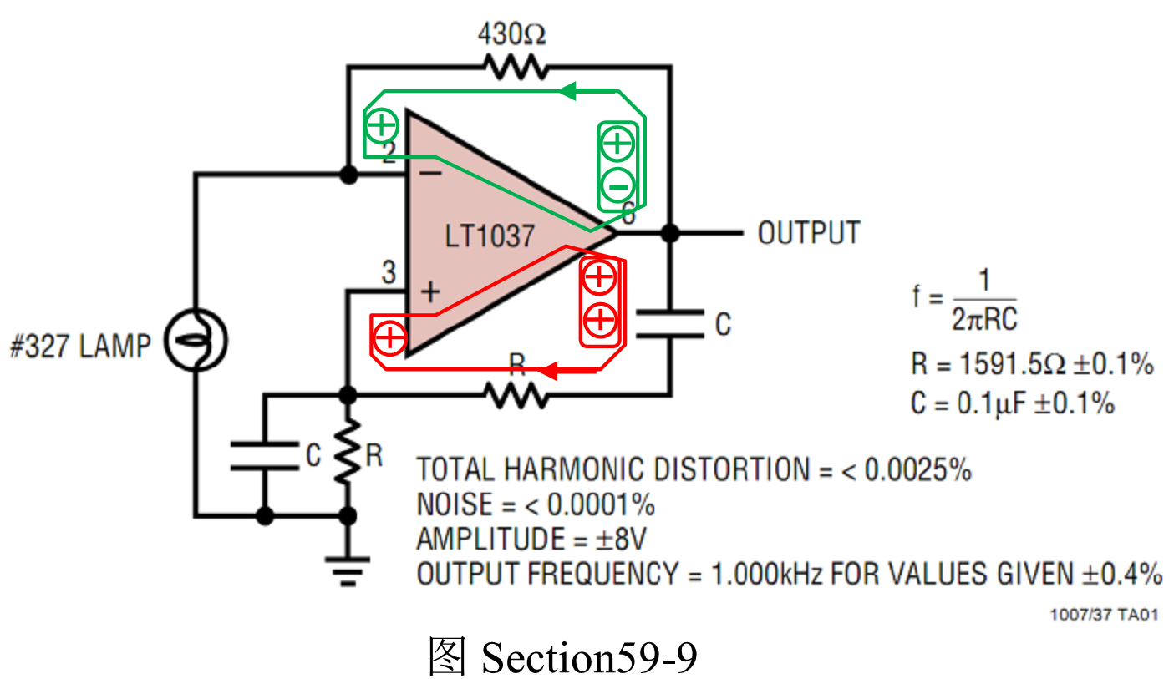
实例6

Slide 24
反馈的方框图
反馈的方框图
M和F的求解方法

Slide 25
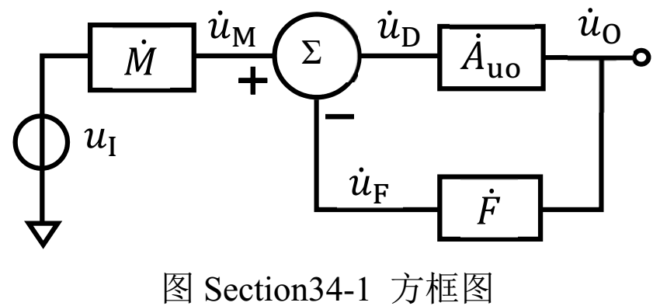
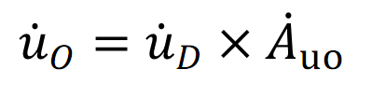
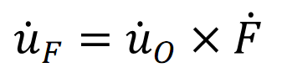
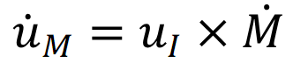
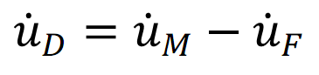
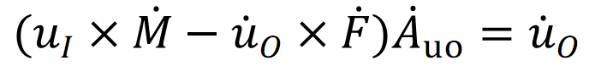
负反馈的方框图

Slide 26
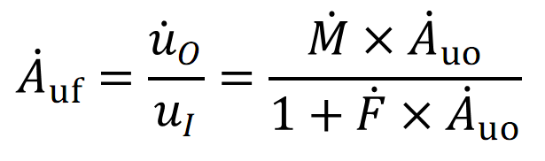
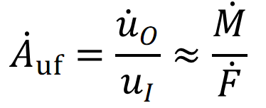

Slide 27
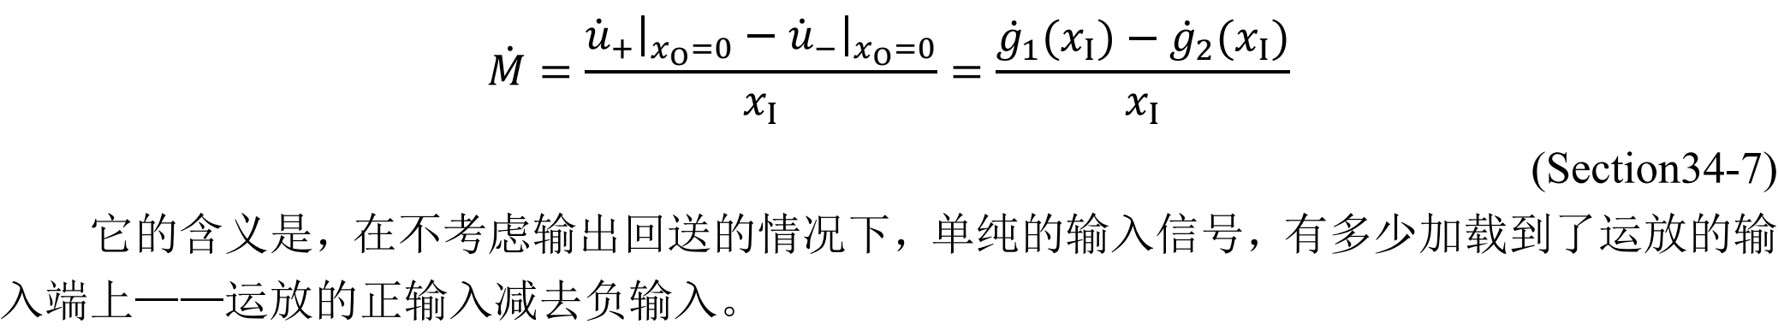
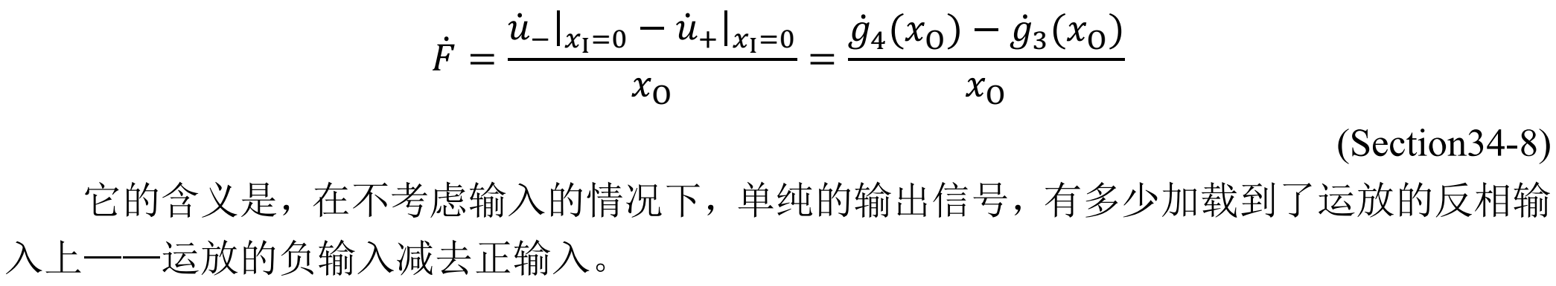
方框图中M和F的求解方法

Slide 28
利用方框图求解电路
方法
举例

Slide 29
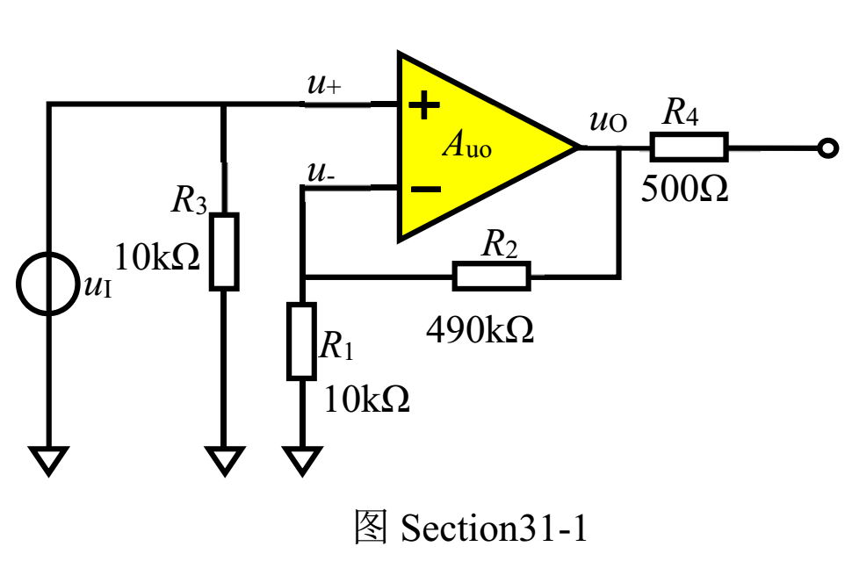
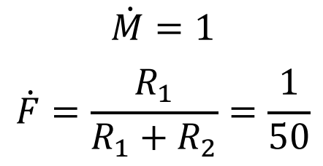
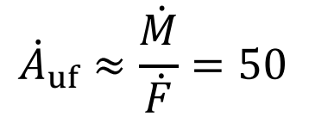

Slide 30
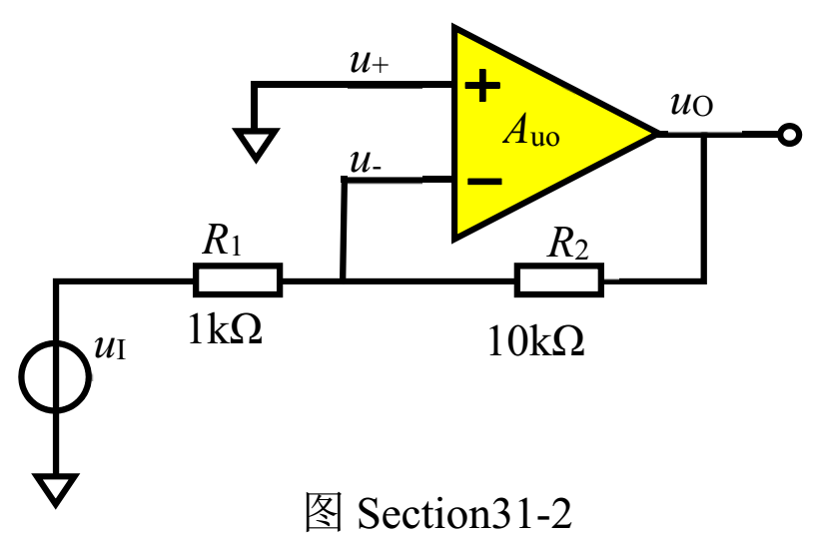
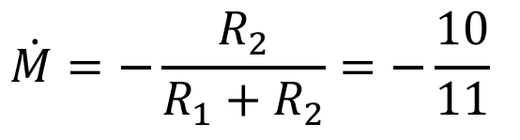
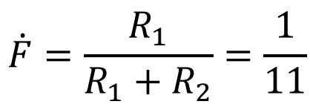
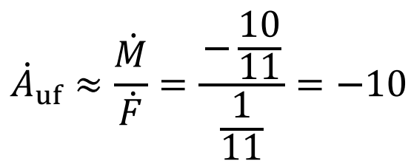

Slide 31
负反馈对放大电路性能的影响
方法
举例

Slide 32
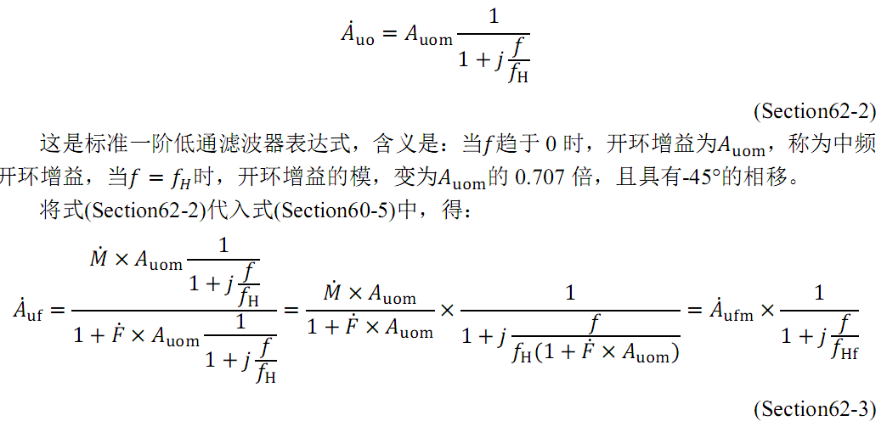
负反馈对放大电路性能影响
只举例，自己看。

Slide 33
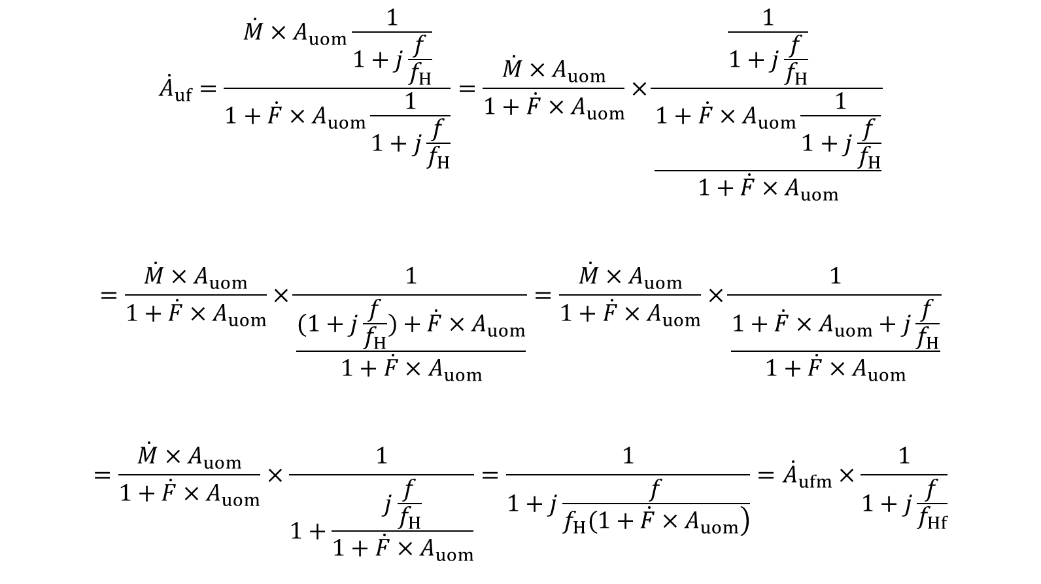
$${\dot{A}}_{uf}=\frac{\dot{M}×A_{uom}\frac{1}{1+j\frac{f}{f_{H}}}}{1+\dot{F}×A_{uom}\frac{1}{1+j\frac{f}{f_{H}}}}=\frac{\dot{M}×A_{uom}}{1+\dot{F}×A_{uom}}×\frac{\frac{1}{1+j\frac{f}{f_{H}}}}{\frac{1+\dot{F}×A_{uom}\frac{1}{1+j\frac{f}{f_{H}}}}{1+\dot{F}×A_{uom}}}$$
$$=\frac{\dot{M}×A_{uom}}{1+\dot{F}×A_{uom}}×\frac{1}{\frac{(1+j\frac{f}{f_{H}})+\dot{F}×A_{uom}}{1+\dot{F}×A_{uom}}}=\frac{\dot{M}×A_{uom}}{1+\dot{F}×A_{uom}}×\frac{1}{\frac{1+\dot{F}×A_{uom}+j\frac{f}{f_{H}}}{1+\dot{F}×A_{uom}}}$$
$$=\frac{\dot{M}×A_{uom}}{1+\dot{F}×A_{uom}}×\frac{1}{1+\frac{j\frac{f}{f_{H}}}{1+\dot{F}×A_{uom}}}=\frac{1}{1+j\frac{f}{\left.f_{H}(1+\dot{F}×A_{uom}\right)}}={\dot{A}}_{ufm}×\frac{1}{1+j\frac{f}{f_{Hf}}}$$

Slide 34
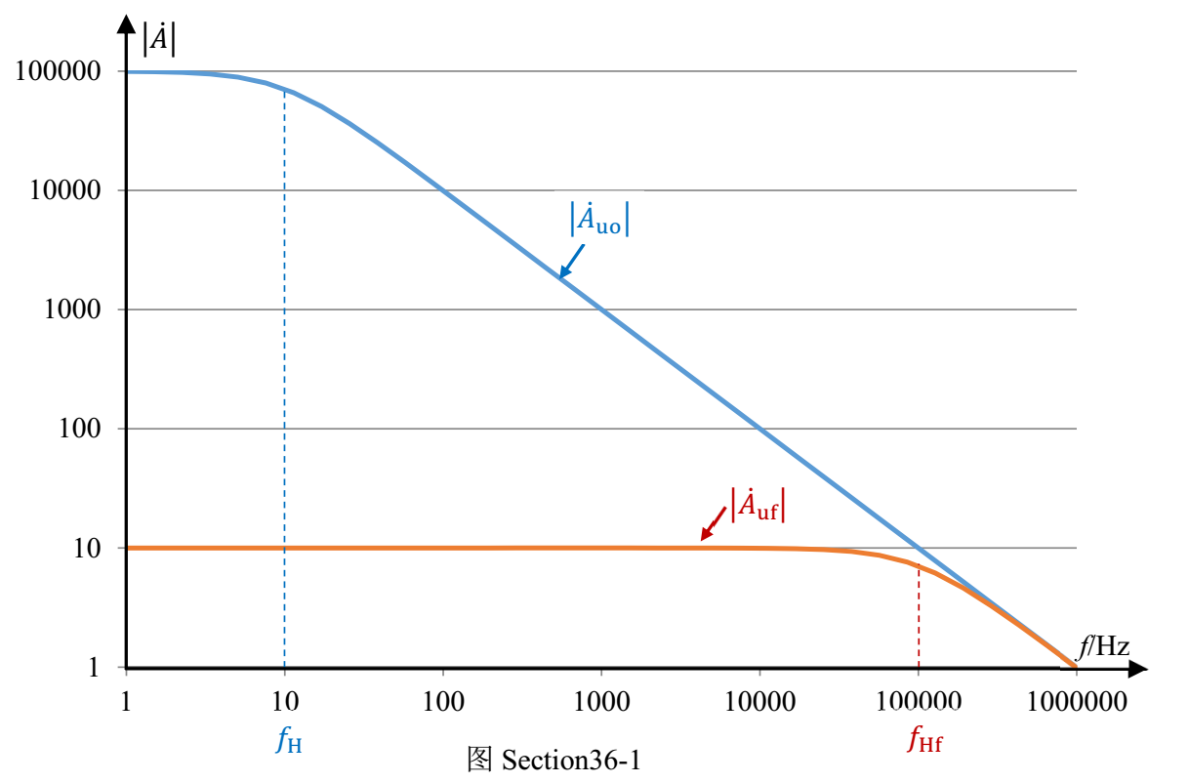

Slide 35
负反馈对放大电路性能影响
1）提高增益稳定性；
2）拓展带宽；
3）减小环内噪声和失真度
4）对输入输出电阻的影响

Slide 36
负反馈的其它分类和判断
交流和直流负反馈
串联和并联负反馈
电压和电流负反馈

Slide 37
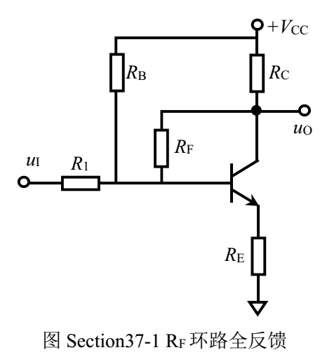
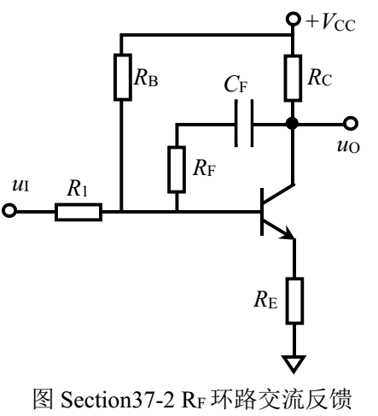
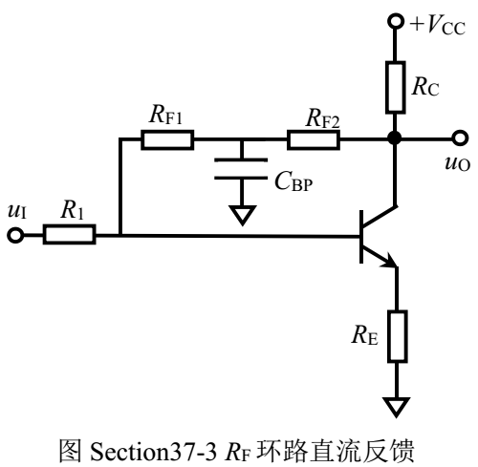
反馈的判断——交流、直流和全反馈

Slide 38
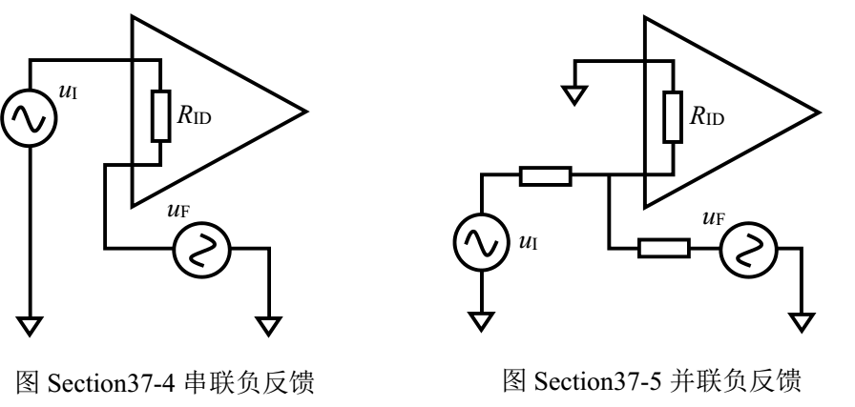
反馈的判断——串联反馈和并联反馈

Slide 39
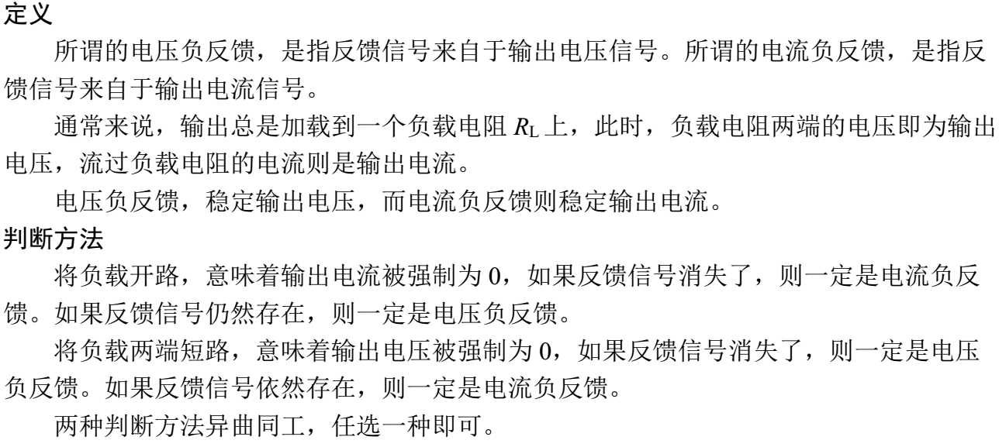
反馈的判断——电压反馈和电流反馈

Slide 40
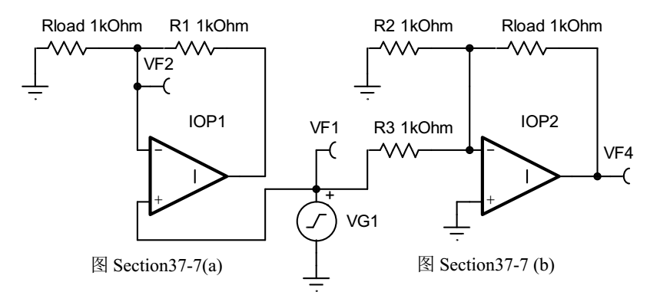
反馈的判断——举例

Slide 41
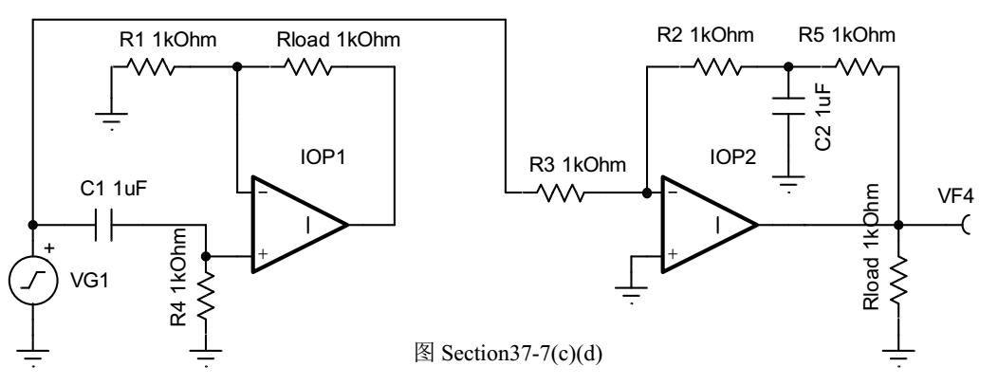
反馈的判断——举例
Notes:
30学时，10月26日结束，周五。

Slide 42
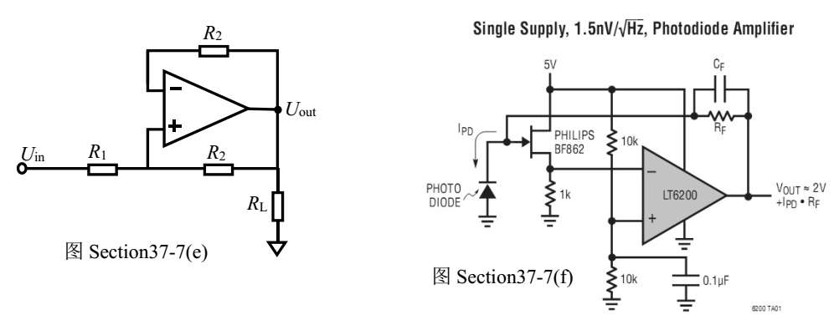
反馈的判断——举例
Notes:
左，电压，串联/并联
右，电压，并联

Slide 43

反馈的判断——？

Slide 44

反馈的判断——？——电流电压反馈，概念牵强

Slide 45
负反馈电路的分析方法
1）方框图法；2）虚短虚断法；3）大运放法；4）环路方程法

Slide 46
虚短虚短法
虚短的根源
虚短虚断法求解举例

Slide 47

虚短虚断

Slide 48









虚短虚断法1

Slide 49



虚短虚断法2：加法器，同相加法器
Notes:
32学时结束，10月30日，周二

Slide 50







虚短虚断法2：加法器，反相加法器
$$i_{1}=\frac{u_{I1}}{R_{1}}$$
$$i=i_{1}+i_{2}+i_{3}=\frac{u_{I1}}{R_{1}}+\frac{u_{I2}}{R_{2}}+\frac{u_{I3}}{R_{3}}$$
$$i_{2}=\frac{u_{I2}}{R_{2}}$$
$$u_{O}=0−iR_{G}$$
$$i_{3}=\frac{u_{I3}}{R_{3}}$$

Slide 51






虚短虚断法3：减法器-直接分析

Slide 52







虚短虚断法3：减法器——用叠加原理分析
$$u_{O1}=−\frac{R_{B}}{R_{A}}u_{1}$$
$$u_{O2}=u_{+}×\left(1+\frac{R_{B}}{R_{A}}\right)$$
$$=u_{2}\frac{R_{B}}{R_{A}+R_{B}}×\frac{R_{A}+R_{B}}{R_{A}}$$
$$u_{+}=u_{2}\frac{R_{B}}{R_{A}+R_{B}}$$
$$u_{O2}=u_{2}\frac{R_{B}}{R_{A}}$$
$$u_{O}=u_{O1}+u_{O2}=(u_{2}−u_{1})\frac{R_{B}}{R_{A}}$$

Slide 53






虚短虚断法3：减法器——基准电压非0，叠加原理分析
$$u_{OREF}=u_{+}×\left(1+\frac{R_{B}}{R_{A}}\right)=V_{REF}\frac{R_{A}}{R_{A}+R_{B}}×\frac{{R_{A}+R}_{B}}{R_{A}}=V_{REF}$$
$$u_{O1,2}=u_{O1}+u_{O2}=(u_{2}−u_{1})\frac{R_{B}}{R_{A}}$$
$$u_{+}=V_{REF}\frac{R_{A}}{R_{A}+R_{B}}$$
$$u_{O1,2,REF}=u_{O1,2}+u_{OREF}=\left(u_{2}−u_{1}\right)\frac{R_{B}}{R_{A}}+V_{REF}$$

Slide 54
虚短虚断法3：减法器存在的问题
1）能否实现准确的减法，取决于4个电阻的匹配。
手工挑选电阻，很难做到匹配。
2）其输入电阻较小，会取用被测电路的电流。

Slide 55

虚短虚断法3：减法器——集成差动放大器

Slide 56

虚短虚断法3.5：电平移位

Slide 57


虚短虚断法4：仪表放大器——减法器存在的问题
目的是测量负载电流，但Rsen上
的电流包含iin，存在测量误差
$$i_{IN}$$
减法器实现电流检测
Notes:
学时34结束，11月2日，周五，只讲了1小时，后面考试。

Slide 58


虚短虚断法4：仪表放大器——初级解决方案
最初级的仪表放大器
$i_{IN}$=0
但此电路增益不好调节
Notes:
学时34结束，11月2日，周五，只讲了1小时，后面考试。

Slide 59









虚短虚断法4：仪表放大器
$$u_{X}=u_{1}+i_{XY}R_{1}=u_{1}+\frac{u_{1}−u_{2}}{R_{G}}R_{1}$$
$$u_{X}−u_{Y}=u_{1}+\frac{u_{1}−u_{2}}{R_{G}}R_{1}−\left(u_{2}−\frac{u_{1}−u_{2}}{R_{G}}R_{1}\right)$$
$$=(u_{1}−u_{2})(1+\frac{2R_{1}}{R_{G}})$$
$$u_{1}$$
$$i_{XY}=\frac{u_{1}−u_{2}}{R_{G}}$$
$$减法器：u_{O}=\left(u_{Y}−u_{X}\right)\frac{R_{3}}{R_{2}}+V_{REF}$$
$$u_{2}$$
$$u_{O}=\left(u_{2}−u_{1}\right)(1+\frac{2R_{1}}{R_{G}})\frac{R_{3}}{R_{2}}+V_{REF}$$
$$u_{Y}=u_{2}−i_{XY}R_{1}=u_{2}−\frac{u_{1}−u_{2}}{R_{G}}R_{1}$$
Notes:
学时34结束，11月2日，周五，只讲了1小时，后面考试。

Slide 60









虚短虚断法5：双运放仪表放大器.（书上有叠加原理求解）
$$u_{OUT}=u_{2}−i_{6}R_{1}$$
$$u_{4}$$
$$i_{5}$$
$$i_{3}$$
$$i_{6}$$
$$i_{2}$$
$$i_{1}$$

Slide 61





虚短虚断法6——压流转换器

Slide 62






虚短虚断法7——Howland电流源
$$\frac{R_{1}}{R_{1}+R_{2}}=F_{−}>F_{+}=\frac{R_{1}}{R_{1}+R_{2}+\frac{R_{1}R_{2}}{R_{L}}}$$
负反馈比正反馈强，整体为负反馈，虚短成立。

Slide 63





虚短虚断法7——Howland电流源
思考：看来输出电流与R2无关，如何选择R2呢？

Slide 64






虚短虚断法8——基于差动放大器的压流转换器
优点，此电路可以使用集成差动放大器了。
分析输出电流来源，最好都来自本级运放输出脚，不要来源于前级信号源。

Slide 65


虚短虚断法8a——改进1
优点：不再需要两个相等的外部电阻R1

Slide 66

虚短虚断法8b——双向扩流

Slide 67





虚短虚断法9——基于仪表放大器的压流转换器

Slide 68


回顾仪表放大器，与三输入减法器类似

Slide 69

虚短虚断法10——积分器和微分器

Slide 70





Slide 71
非闭环使用(即单独使用）时，必须增加并联电阻R1

Slide 72




虚短虚断法11——模拟乘法器

Slide 73


Slide 74




虚短虚断法11——模拟乘法器

Slide 75




虚短虚断法11——模拟乘法器

Slide 76





虚短虚断法12——光电放大器
uG==2V左右，取决于晶体管特性
1)该电路为负反馈，正负反馈判断实例1讲过
$$i_{F}$$
2)u+恒等于2.5V，以下分析见图
$$V_{OUT}=u_{G}+i_{F}R_{F}$$
$$=u_{G}+i_{PD}R_{F}$$
u-==2.5V
$$≈2V+i_{PD}R_{F}$$
iD==2.5mA
u+==2.5V
问题1：光照增强时，输出电压如何变？
问题2：S端电阻由1k变为2k，G端对地电位变大？还是变小？
问题3：更换晶体管，如何保证静态输出2V？

Slide 77

重温JFET，uG为什么是2V？
iD
换一个晶体管
2.0V
2.5V
本晶体管
2.5mA
uGS
-1.8V
-0.5V
0V

Slide 79

电流检测

Slide 80




虚短虚断法13——仪表放大器实现电流检测
$$u_{O}=\left(u_{+}−u_{−}\right)G$$
$$=\left(i_{load}R_{sense}\right)G$$
$$i_{load}=\frac{u_{O}}{GR_{sense}}$$
缺点：输入脚不能承载高电压

Slide 81

根据VF2波形，求输入电流直流量、频率、幅度。
$$i_{load}=\frac{u_{O}}{GR_{sense}}=\frac{u_{O}}{10Ω}$$

Slide 82







虚短虚断法14——差动放大器实现电流检测
减法器可以承载高压，
仪表放大器不能承载高压
$$u_{O1}=0.1(u_{+IN}−u_{−IN})$$
$$u_{−IN}$$
低压
高压
$$u_{OUT}=0.1 (u_{+IN}−u_{−IN})G_{2}$$
$$u_{+IN}$$
低压
$$i_{load}≈\frac{u_{−IN}−u_{+IN}}{R_{SENSE}}$$
$$i_{load}≈−\frac{u_{OUT}}{R_{SENSE}×0.1G_{2}}$$

Slide 83

虚短虚断法14.5——高共模电压电流检测
AD628实现了高电压输入时的差分电压检测:
120V-119V=1V
但它的基本思想是，先衰减0.1倍，再实施放大G2倍。
此方法会引起信噪比下降。
AD629，既能承载高电压，又能实现1:1减法。保持了信噪比。
Notes:
学时36结束，11月6日，周二。

Slide 84



妙在R5
用叠加原理解题：
$$u_{out−}=−\frac{R_{4}}{R_{1}}u_{IN−}=−u_{IN−}$$
$$u_{IN−}$$
$$u_{IN+}$$
$$u_{out}=u_{out+}+u_{out−}=u_{IN+}−u_{IN−}$$
$$u_{out+}=\frac{R_{3}}{R_{2}+R_{3}}×\frac{R_{1P5}+R_{4}}{R_{1P5}}u_{IN+}=\frac{20}{380+20}×\frac{20+380}{20}=u_{IN+}$$

Slide 85







虚短虚断法15——运放实现负共模电流检测
1)供电,C1
2)两个负反馈，C2
$$u_{−47.9}$$
$$u_{−47.9}$$
$$V_{OUT}=I_{1}×R_{4}=I_{LOAD}×\frac{R_{SENSE}}{R_{2}}×R_{4}=I_{LOAD}×R_{SENSE}×100$$
$$U_{−48}$$
$$U_{−47.9}$$
$$I_{LOAD}=\frac{U_{−47.9}−U_{−48}}{R_{SENSE}}$$
$$I_{1}=\frac{U_{−47.9}−U_{−48}}{R_{2}}=I_{LOAD}×\frac{R_{SENSE}}{R_{2}}$$

Slide 86

重温MOSFET
iD
0.1mA
uGS
0V
3.128V
3.13V

Slide 88
大运放法
运放组成的复合放大器
多级晶体管电路
光电耦合器组成的模拟隔离

Slide 89

大运放法1

Slide 90

大运放（新的串联组成）的带宽（绿色）得以大幅度拓展
原运放AD8603带宽（红色）约为400kHz
划重点：此方法不得随意使用，稍有不慎，即产生稳定性问题，超纲不讲

Slide 91
测量运放开环频率特性的方法（仿真专用）

Slide 92

大运放法2
Notes:
学时38结束，11月9日，周五

Slide 93

大运放法2

Slide 95


大运放法3

Slide 97
演示。1）右侧是普通单管放大电路，100多倍增益。2）左侧是恒流源代替RC电路，高增益。

Slide 102
Ic_T9
Ic_T9
-10V
+10V

Slide 103
在前述电路基础上，增加T6,T7实现双向共集电极，低输出电阻和驱动大电流负载
但是，没有两个二极管，会引起交越失真。

Slide 104

大运放法4a——光电耦合器

Slide 105

大运放法4b——光电耦合器之数字系统应用
Notes:
学时40结束，11月13日，周二

Slide 106

大运放法4c——光电耦合器之模拟系统应用

Slide 108


Slide 109
负反馈总结
1）对反馈类型的判断：正负、串并、压流，交直流。
2）负反馈对放大电路性能影响，理解无需记忆。
3）对负反馈放大电路的分析：
mF法（方框图）；虚短虚断法；大运放法；环路方程法（不要求）
4）设计符合要求的电路？

Slide 110
PART3结束，请继续PART4
Thank you

